Slide 1


Slide 2


Debido a la creciente problemática mundial de muertes civiles en ocasión de encuentros con fuerzas policiales, hemos decidido analizar los datos relacionados a todos los civiles muertos por parte de la policía en Estados Unidos, para los años 2015 a 2020 ambos inclusive, con el relevamiento de distintas condiciones o variables relacionadas al evento (raza del civil, edad, género, si se encontraba armado, tipificación del encuentro con la policía, si el agente fue enjuiciado o no, entre otros.) y a la ciudad o estado donde ocurrió el hecho, para tratar de relacionar la incidencia de ciertas variables socioeconómicas de los estados. Específicamente, y a los efectos de resaltar una situación poco considerada relacionada a esta problemática social, los análisis se centrarán en la condición de si la victima poseía una enfermedad mental al momento del encuentro con la policía, a los efectos de que la información y conclusiones obtenidas sean de utilidad para entes gubernamentales o asociaciones sin fines de lucro, con el objetivo de desarrollar herramientas de contención para evitar que personas con problemas mentales terminen abatidas por la policía en encuentros evitables.
Presentación de la empresa, organización o
problema específico

Slide 3


Preguntas y objetivos de la investigación
¿Cual es la probabilidad de que una víctima civil tenga una enfermedad mental al momento del incidente con la policía?
¿Cual es la distribución por raza de las víctimas?
¿Cual es la incidencia de los factores socioeconómicos y políticos de los estados en la cantidad de víctimas por millón de habitantes?
¿Cuáles son los estados con mayor cantidad de muertes por millón de habitantes?
¿Cuales son las circunstancias mas comunes del encuentro entre el civil y la policía?, los civiles generalmente están armados?

Slide 4
Indicación de la fuente del dataset y los criterios de selección
Fuentes de dataset:
Datos de hechos y civiles:
https://github.com/washingtonpost/data-police-shootings
Datos socioeconómicos de los estados:
https://data.ers.usda.gov/
Datos de partido político y gobernador por Estado: https://www.openicpsr.org/openicpsr/project/102000/version/V3/view
Criterios de selección:
Trascendencia de la problemática
Oportunidad y completitud de los datos

Slide 5
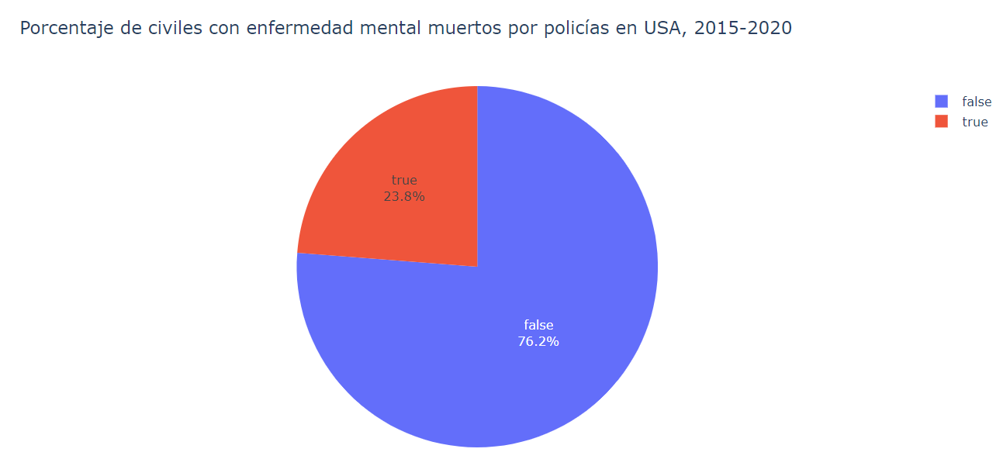
Variable Target: Evidencia de enfermedad mental
Resulta crucial conocer y predecir si la víctima civil presenta una condición de enfermedad mental, dado que permitiría accionar por parte del estado, ya sea nacional o estatal, sobre este sector de la población, con políticas públicas tendientes a evitar este tipo de desenlaces fatales con personas enfermas.
Análisis descriptivo: Univariado
Según estudios de la NAMI (National Alliance on Mental Illness) en EE.UU. 1 de cada 5 adultos sufre de una enfermedad mental, y 1 de cada 20 sufre una enfermedad mental grave.
Hay un claro exceso de brutalidad policial en este caso comparando los números, ya que los casos más graves de enfermedad son un 5,6% de la población, comparado al 23.8% que se observa que murió a manos de la policía.

Slide 6
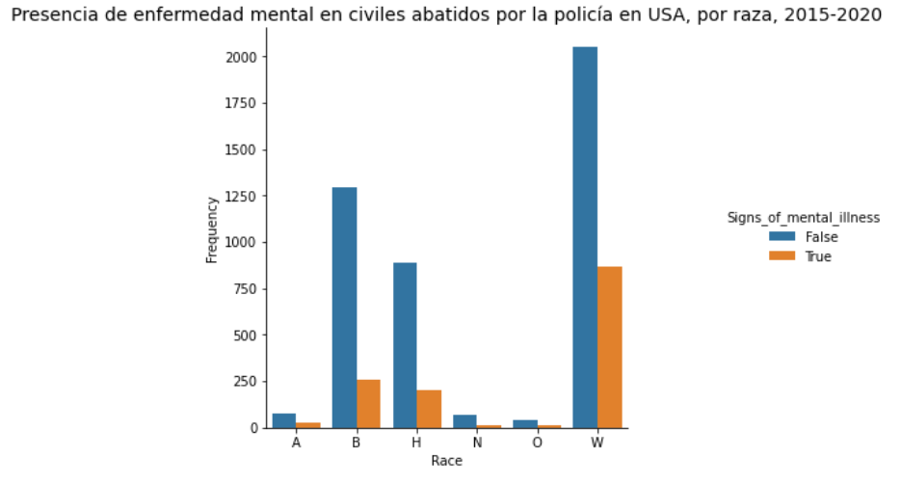
Análisis descriptivo: Bivariado
Comparando la cantidad de civiles muertos por raza y signo de enfermedad mental, podemos observar que la proporción de civiles con signos de enfermedad mental al momento de ser abatidos por la policía es mucho mas significativa para la raza blanca y asiática, con casi la mitad de civiles con dichas características.

Slide 7
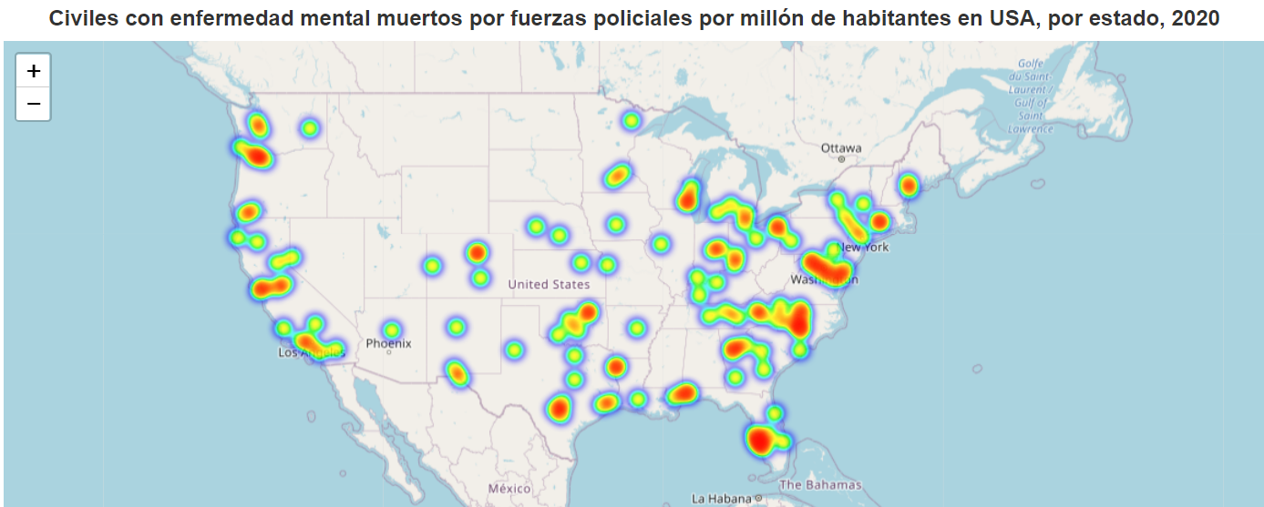
Análisis descriptivo: Multivariado
En la comparativa de muertes por millón por estado, pareciera estar más ligada a cuestiones demográficas de aglomeraciones urbanas, más que por condiciones socioeconómicas, dado que por mas que en las ciudades rurales del interior se da menor nivel económico, son las ciudades costeras de mayor poder adquisitivo las que tienen mayor incidencia de fallecimientos.

Slide 8
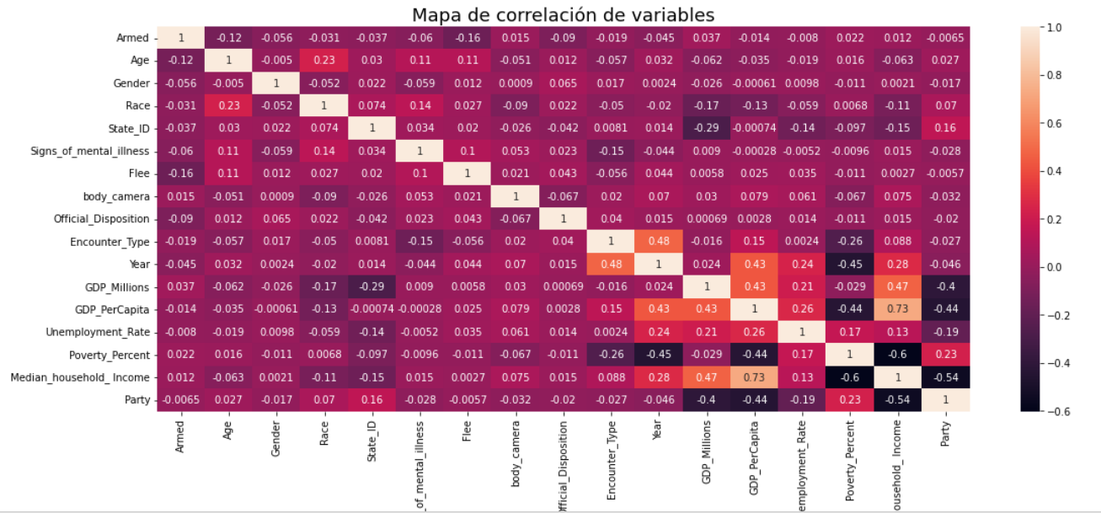
Análisis descriptivo: Multivariado
En cuanto a la correlación de la variable “sings_of_mental_illness”, puede observarse que no tiene una fuerte relación, ya sea directa o inversa con ninguna de las demás variables, a diferencia de las variables socioeconómicas, que si demuestran mayor correlación entre ellas.

Slide 9
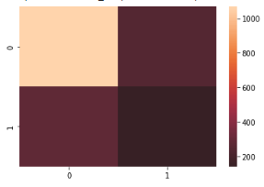
Modelo de predicción de victima con enfermedad mental (Algoritmo: Decision Tree)
Pasos:
1) Normalización: sklearn.preprocessing – StandardScaler
2) Conjunto de test y train: test_size= 0.3, random_state=42
3) Modelo: DecisionTreeClassifier(max_depth=20, random_state=42, criterion='gini’)
4) Entrenamiento de modelo: tree.fit(X_train, y_train)
Matriz de confusión:

Slide 10
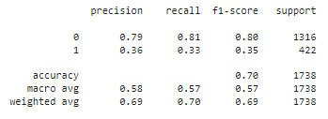
Modelo de predicción de victima con enfermedad mental (Algoritmo: Decision Tree)
Resultados:
Classification Report:
Como puede observarse, el modelo presenta una significativamente mayor precisión para detectar casos “False” en cuanto a la variable de enfermedad mental de las victimas. Partiendo de métricas de infalibilidad (F1) de 0.80 para sin enfermedad mental y 0.35 con enfermedad mental. Las métricas de precisión y recall, en el mismo sentido, otorgan mayor predictibilidad cuando la variable en cuestión es false. De hecho, se dan mejores resultados para “false” partiendo de un caso real (0.81) que deduciendo a partir de las variables independientes (0.79). Para casos “true”, se da a la inversa.
En cuanto al “accuracy”, la precisión del modelo es del 70%.
Esto pudiera significar que el modelo puede ser efectivo para determinar, una vez que haya fallecido un civil, si no se conoce el dato concreto, las probabilidades de que no haya sufrido una enfermedad mental en el momento de ser abatido por la policía, pero no para poder predecir precondiciones de enfermedades mentales a los efectos de diseñar políticas públicas

Slide 11
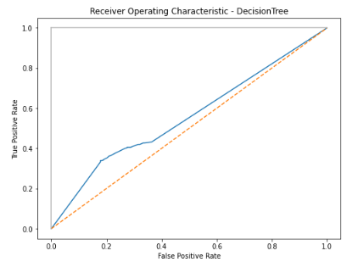
Modelo de predicción de victima con enfermedad mental (Algoritmo: Decision Tree)
Resultados:
Curva ROC:
Calculando la Curva ROC y su AUC score, podemos determinar que el modelo tiene un 55% de probabilidad de que distinga entre presencia o ausencia de enfermedad mental de las víctimas civiles.

Slide 12
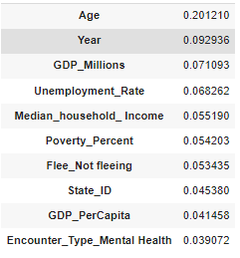
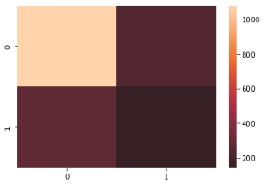
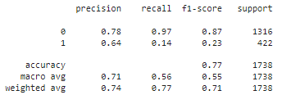
Modelo de predicción de victima con enfermedad mental (Algoritmo: Decision Tree)
Ajuste a 10 variables más preponderantes, Matriz de Confusión y métricas ajustadas:
Al ajustarse por las 10 principales variables en preponderancia, se puede obtener un “accuracy” mayor, del 77%, así como también una mejoría en la precisión de F1 score para los casos negativos (0.87), sin embargo, empeoran aún más la precisión para detectar casos verdaderos de presencia de enfermedad mental, reforzando lo mencionado anteriormente.

Slide 13
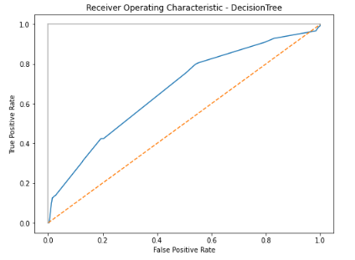
Modelo de predicción de victima con enfermedad mental (Algoritmo: Decision Tree)
Resultados:
Curva ROC Ajustada:
Calculando la Curva ROC y su AUC score, podemos determinar que el modelo tiene un 55% de probabilidad de que distinga entre presencia o ausencia de enfermedad mental de las víctimas civiles.

